Slide 1


O mar está pra peixe!
Gustavo Carneiro da Costa
01212156

Slide 2

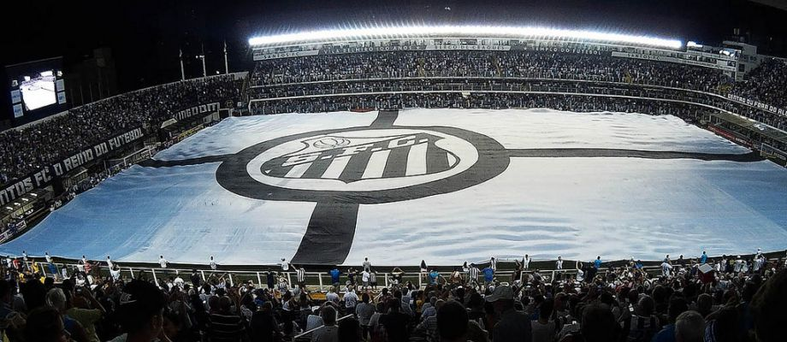
Amor de pai para filho
“Meu amor, primeiro amor, eterno amor, Santos!”

Slide 3
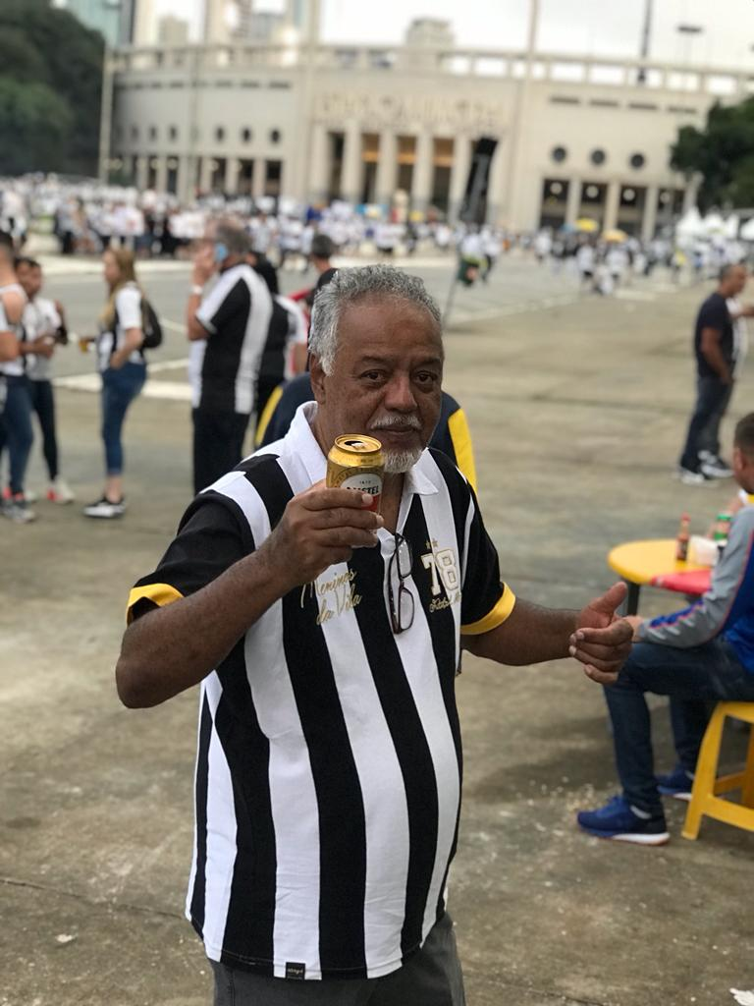
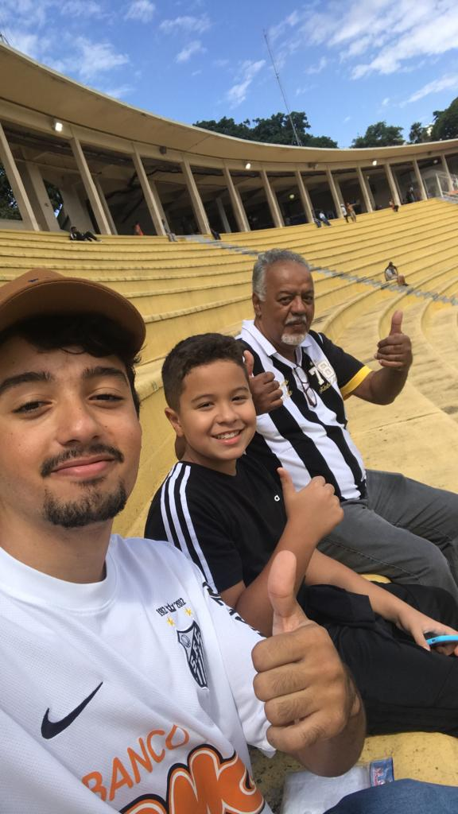
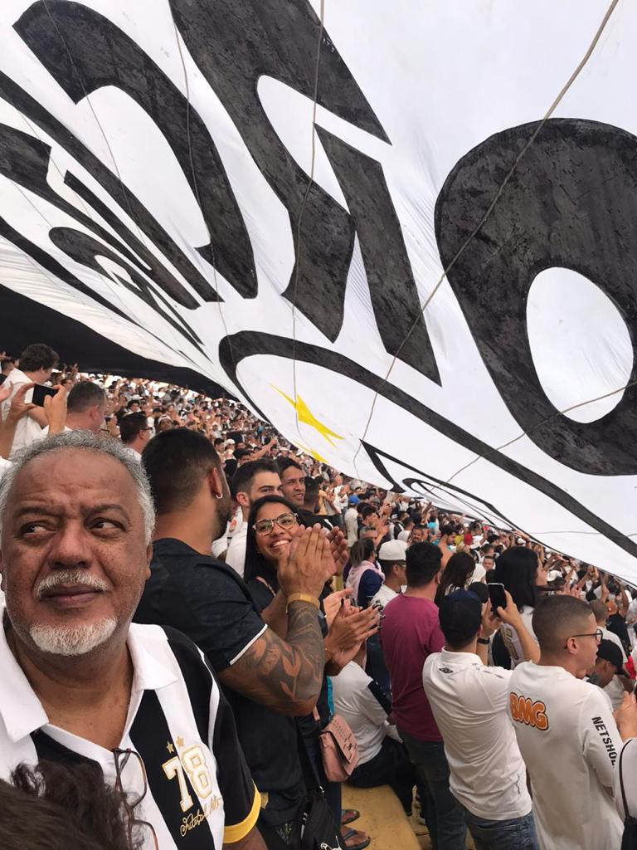
v
Valores
É quem me dá os conselhos mais sinceros, é capaz de morrer por mim, é quem me protege com toda força, enfim, é você o meu herói.

Slide 4
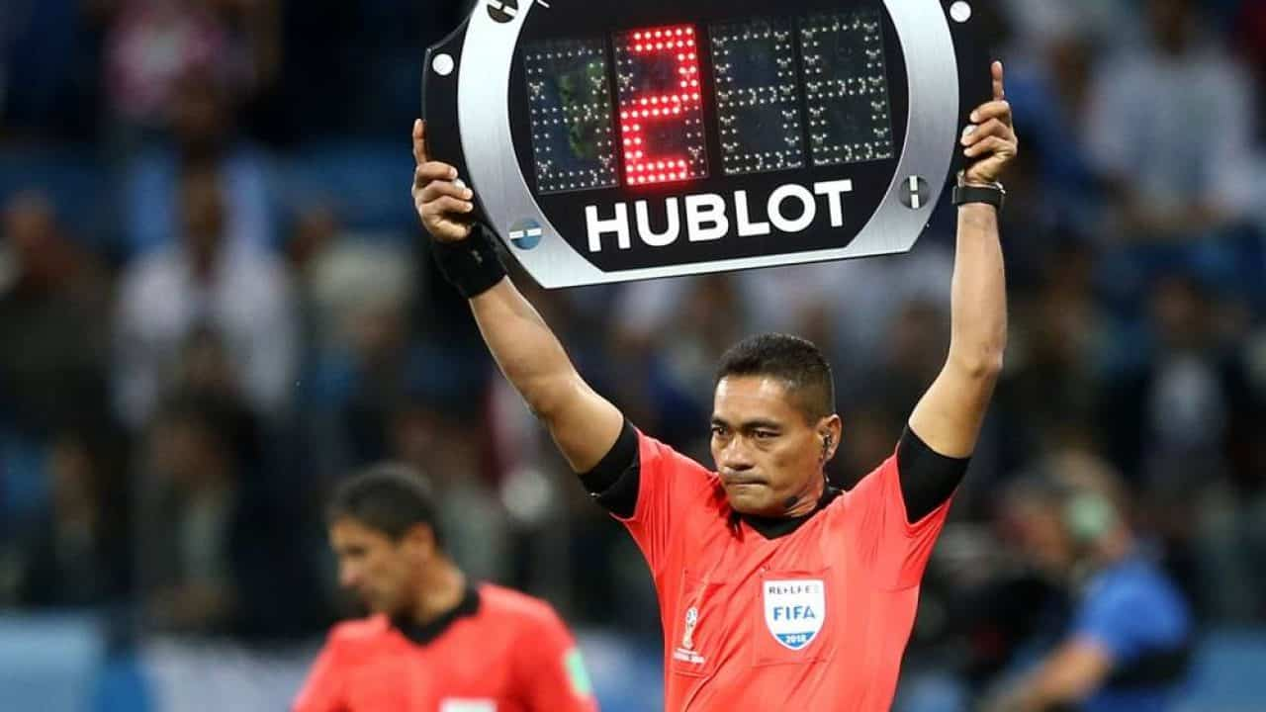
Dificuldades
e
superações
Tempo curto e aprender coisas novas

Slide 5

Agradecimentos
Agradecer a instituição SPTECH,
porque nesse semestre aprendi muitas coisas, eu comecei do zero e entrei de cabeça nesse mundo de tecnologia e sem os ótimos professores
eu não teria conseguido finalizar esse projeto.
Agradecer a minha família sem eles eu
não teria entrado na faculdade.

Slide 6
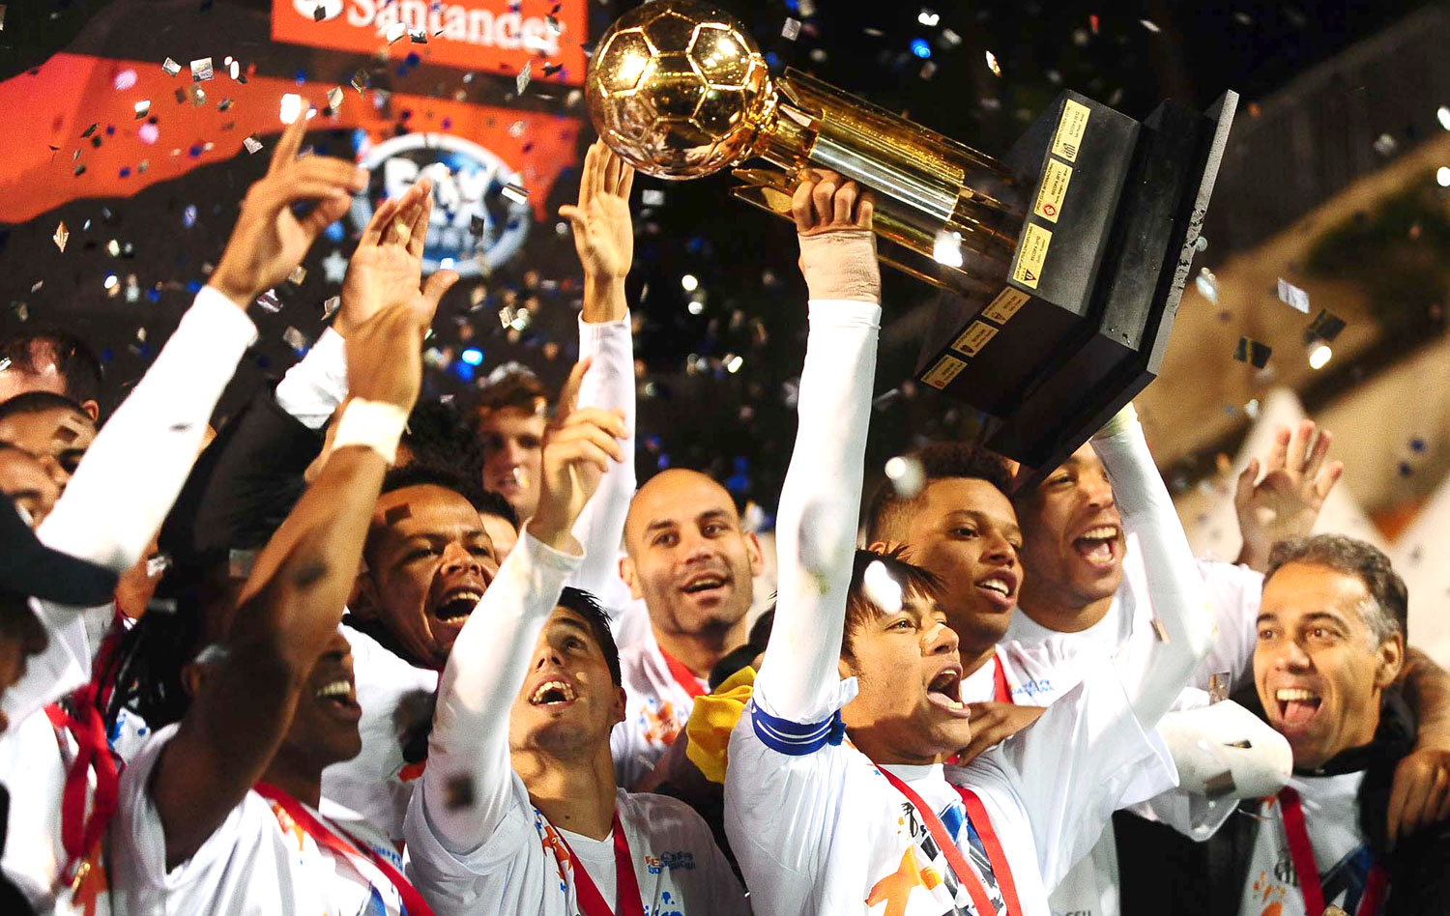
FIM!
Obrigado pela atenção

